Slide 1
UNIVERSIDAD DE LAS FUERZAS ARMADAS
ESPE
CARRERA DE INGENIERÍA MECATRONICA
“DISEÑO E IMPLEMENTACIÓN DE UN SISTEMA DE ENTRENAMIENTO PARA EL LABORATORIO DE CONTROL DE PROCESOS DE LA UNIVERSIDAD DE LAS FUERZAS ARMADAS – ESPE”
AUTORES:
David Alejandro Córdova Molina
José Andrés Nicolalde López.

Slide 2
INTRODUCCIÓN
El proyecto consiste en el diseño, construcción e implementación de un sistema de entrenamiento prototipo para la experimentación de las principales técnicas y estrategias de control automático de procesos.
En este se desarrollaran dos plantas una de temperatura y una planta de velocidad

Slide 3
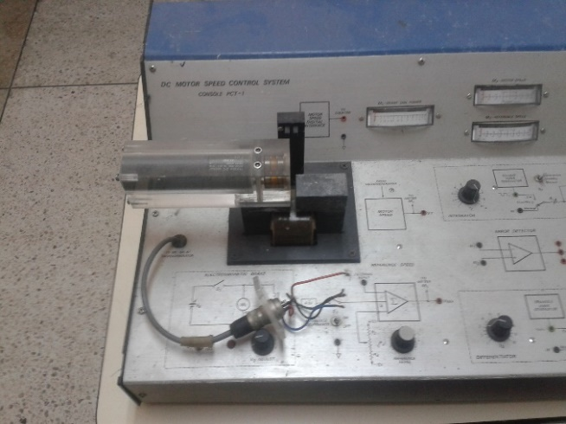
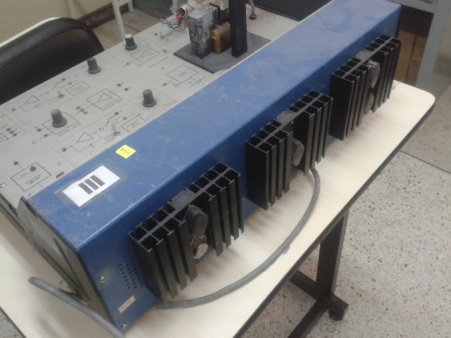
  ANTECEDENTES
Avance Tecnológico
Aproximadamente 20 años de uso.
Tecnología Obsoleta.
Deterioro Componentes Mecánicos y electrónicos.
Repuestos no existentes en el mercado
Desgaste excesivo de componentes mecánicos

Slide 4
Objetivo General
Diseñar e implementar un sistema de entrenamiento, para el Laboratorio de Control de Procesos de la Universidad de las Fuerzas Armadas – ESPE.

Slide 5
  OBJETIVOS ESPECÍFICOS
Optimizar el tiempo de desarrollo de las practicas realizadas en el laboratorio de control de procesos
Optimizar el uso del espacio físico en las instalaciones en el laboratorio de control de procesos
Ampliar la capacidad del laboratorio en cuanto al número de posibles usuarios que se puede atender por sesión en cada clase.
Poner al alcance de los usuarios del laboratorio modernas herramientas y tecnologías para el laboratorio de Control de Procesos.
Mejorar las condiciones del Laboratorio de control procesos a fin de que el mismo cumpla con los estándares de acreditación.

Slide 6
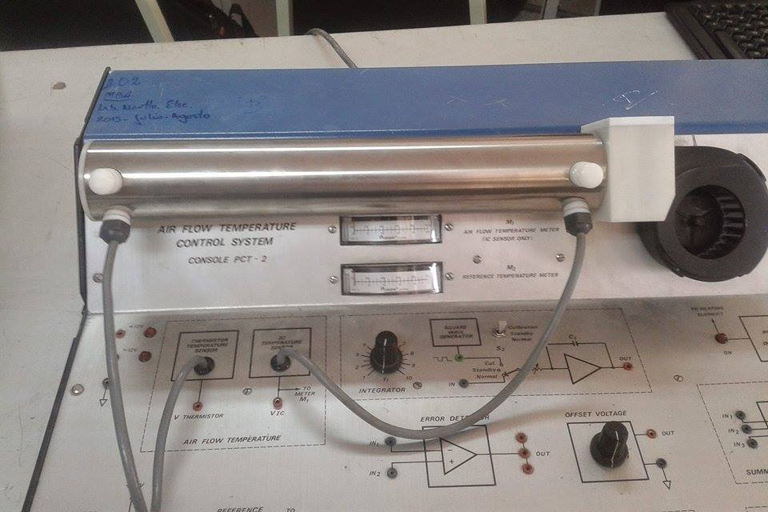
PLANTA DE TEMPERATURA
VENTILADOR
Distribuye el aire a lo largo de todo el túnel
NIQUELINA
Generan el calor en el compartimiento donde se encuentra actuando
SENSORES TERMICOS
Sensan y transmiten la temperatura medida
BASE PARA LA CONSTRUCCIÓN

Slide 7
PLANTA DE VELOCIDAD
ACTUADOR
Genera el movimiento circular propio de la planta, Actualmente se usa servomotores
SENSORES
DE VELOCIDAD
Monitorean la velocidad y proporcionan la información necesaria
PERTURBACIONES
Freno con Gripper
BASE PARA LA CONSTRUCCIÓN

Slide 8


  IMPORTANCIA Y ALCANCE
Diseño, automatización, Mecatrónica
Teorías de Control
Procesos Industriales
Tecnología tiempo y
Laboratorios PLCS y Procesos
Estudiantes-Innovación

Slide 9
CAPITULO II
REVISIÓN DE LITERATURA

Slide 10
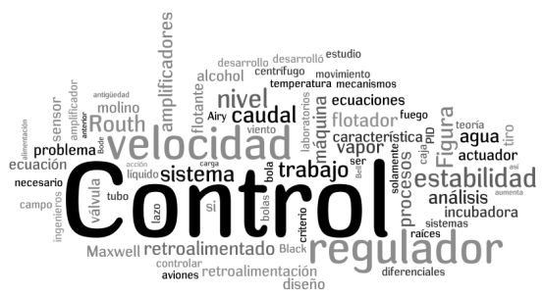
Control de Procesos
Proceso
Cambiar o refinar materias primas para obtener producto final
Instrumentación y control de Procesos
Combinación de ramas de la ingeniería, sistemas de control, automatización, informática.
Diseño y automatización para procesos de manufactura: Petróleo, textiles, Alimenticia etc.
Fuente: (León et al., 2004

Slide 11

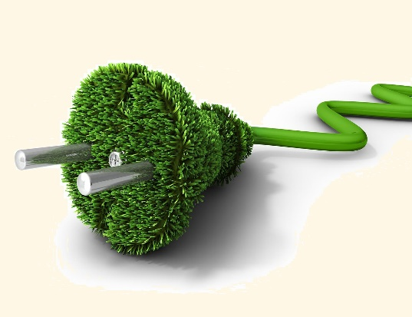

Control de Procesos
Características buscadas por un sistema de control
Estabilidad de un sistema
Beneficios de Implantación de un sistema de control de procesos
Incremento de la productividad
Independencia del sistema ante perturbaciones
Obtener condiciones propuestas de trabajo de manera rápida y continua
Trabajo eficiente ante varias condiciones y restricciones operativas
Mejora de rendimiento y calidad
Ahorro energético, control ambiental, seguridad operativa

Slide 12
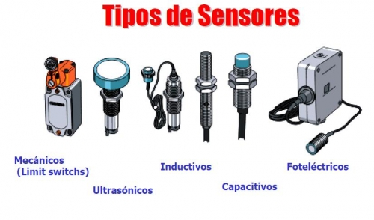
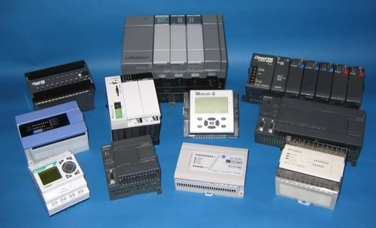
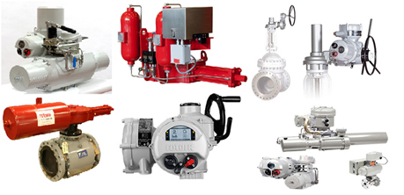
ELEMENTOS DE UN PROCESO
Elementos de medida
Sensores
Indicadores de estado de condición de un proceso
Elementos de control lógico
Controladores
Comparación de señal de medida con la deseada
Elementos de actuación
Válvulas y elementos finales de control
Receptores de la señal de control
Lectura de señales de medida
Determinación del error
Estabilización y ajuste del proceso
Actúan sobre la señal de control recibida
Serie de operaciones de medida, comparación, calculo y corrección para el bucle de control

Slide 13
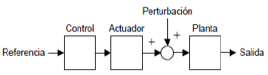
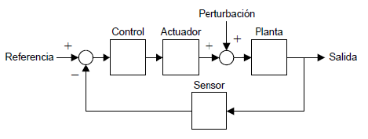
PROCESO-SISTEMA DE CONTROL
Definiciones claves
Planta
Componentes de un lazo de control
Sensor
Indicadores
Controladores
PLCS
Tarjetas de Control
Perturbaciones
Variable de proceso
Set Point
Variable medida
Variable manipulada
Error
Algoritmo de control
Lazo abierto
Lazo cerrado
Transductor
Convertidor
Transmisor
Señales neumáticas y analógicas y digitales
Actuadores

Slide 14
TECNICAS DE CONTROL
Encendido y Apagado(On-Off)
Control PID
Control Proporcional(K)
Control Proporcional-Integral Derivativo (PID)
Control Proporcional- Integral(PI)
Control Proporcional- Derivativo(PD)
Control Integral (I)

Slide 15
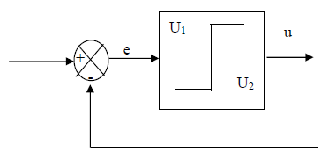
Control On-off
u(t) = U1, para e(t) > 0
u(t) = U2, para e(t) < 0

Slide 16
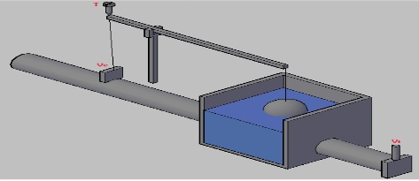
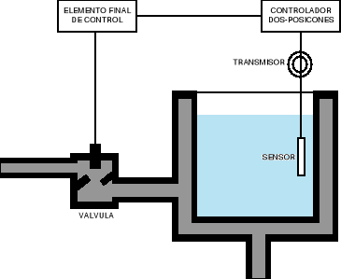
CONTROL PID
Control Proporcional
Controlador con ganancia ajustable (Amplificador)
$$u\left(t\right)=Kp e(t)$$
𝑢(𝑡)=𝐾𝑝 𝑒(𝑡)
Control Integral
Control de reajuste o reset
$$u\left(t\right)=Ki \int_{0}^{t}{e(t)}$$
𝑢(𝑡)=𝐾𝑖 ∫1_0^𝑡▒〖𝑒(𝑡)〗
Control Proporcional Integral
Decrementa el tiempo de subida, incrementa el sobre impulso y el tiempo de estabilización
Elimina el error de estado estable a cambio del tiempo de respuesta
$$u\left(t\right)=Kp e\left(t\right)+ \frac{Kp}{Ti} \int_{0}^{t}{e(t)}$$
𝑢(𝑡)=𝐾𝑝 𝑒(𝑡)+ 𝐾𝑝/𝑇𝑖 ∫1_0^𝑡▒〖𝑒(𝑡)〗

Slide 17
CONTROL PID
Control Proporcional Derivativo
Reduce el sobre impulso y el de estabilización
$$u\left(t\right)=\text{tiempo}Kp e\left(t\right)+ Kp Td \frac{de\left(t\right)}{dt}$$
𝑢(𝑡)="tiempo" 𝐾𝑝 𝑒(𝑡)+ 𝐾𝑝 𝑇𝑑 𝑑𝑒(𝑡)/𝑑𝑡
Control Proporcional integral Derivativo
Combinacion de los controladores antes mencionados, posee las mismas ventajas
$$u\left(t\right)=Kp e\left(t\right)+ Kp Td \frac{de\left(t\right)}{dt} + \frac{Kp}{Ti} \int_{0}^{t}{e(t)}$$
𝑢(𝑡)=𝐾𝑝 𝑒(𝑡)+ 𝐾𝑝 𝑇𝑑 𝑑𝑒(𝑡)/𝑑𝑡 + 𝐾𝑝/𝑇𝑖 ∫1_0^𝑡▒〖𝑒(𝑡)〗

Slide 18
Analisis de los Controladores
Tipo de Control | Tiempo de subida | Sobre impulso | Tiempo de estabilización | Error en estado estable
Proporcional (P) | Decrece | Crece | Cambio menor | Decrece
P. Integral (PI) | Decrece | Decrece | Crece | Se elimina
P. Derivativo (PD) | Cambio menor | Decrece | Decrece | Cambio menor
P. Integral Derivativo (PID) | Decrece | Decrece | Decrece | Se elimina

Slide 19
ESTRATEGIAS DE CONTROL
CONTROL DE RAZON
CONTROL DE CASCADA
CONTROL SELECTIVO
CONTROL SOBRE POSICION
CONTROL DE RANGO PARTIDO
CONTROL PREDICTIVO
CONTROL ADAPTATIVO
CONTROL INFERENCIAL

Slide 20
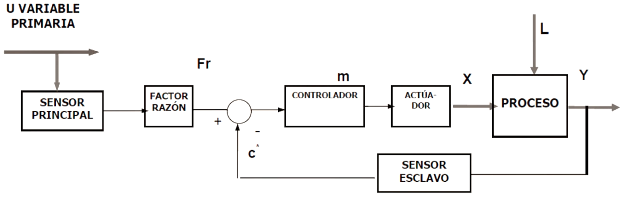
CONTROL DE RAZON
UTILIZADO
Casos en que se requiera que dos o más reactivos, u otros elementos, se tengan que mezclar en una cierta proporción instante a instante
APLICACIONES
Mezclado de dos ingredientes Industria alimenticia y de pintura
Control de Aire- Combustible
Control de flujo de un producto en función a la velocidad de alimentación

Slide 21
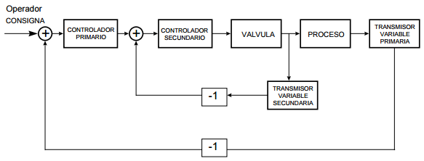
CONTROL CASCADA
UTILIZADO
Casos donde se requiera que la salida de un controlador de retroalimentación es el punto de ajuste para otro controlador de retroalimentación.
APLICACIONES
Analisis de temperatura en túnel de viento
Intercambiador de Calor
Control de un fluido entre varios depósitos
Cuando se tiene una variable manipulable y más de una variable medida.
Cuando las perturbaciones afectan directamente a la variable de proceso manipulada.

Slide 22
CONTROL SELECTIVO
UTILIZADO
Ocaciones donde se necesite transferir el control de un bucle a otro.
APLICACIONES
Procesos de Prensado o Cortado donde exista operarios
Procesos donde se requiera regímenes altos de seguridad
Cuando se supera cierto límite, accionando sobre el mismo actuador. Se aplica mucho cuando están en juego razones de seguridad.

Slide 23
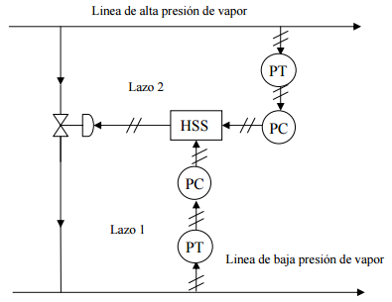
CONTROL SOBRE POSICION
UTILIZADO
Cuando se necesito mantener a las variables dentro de ciertos limites
APLICACIONES
Control de nivel
Se presentan situaciones orientadas a la parada de la planta para enfrentar estados de disfunción grave de los equipos.
mantiene el proceso en operación pero dentro y bajo condiciones seguras.
Protección de un sistema de recalentador
Protección de un compresor
Protección de un sistema de distribución de vapor

Slide 24
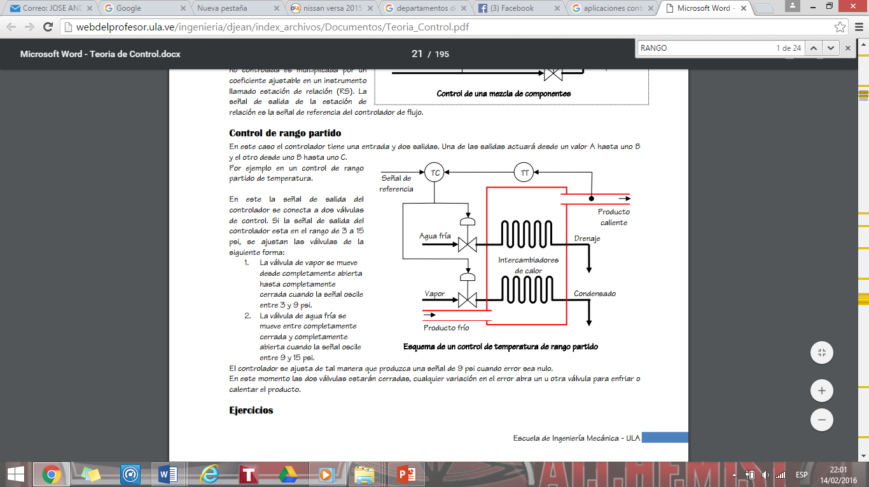
CONTROL RANGO PARTIDO
UTILIZADO
Cuando existe una sola variable controlada y dos o más variables manipuladas
APLICACIONES
Intercambiador de Calor
se requiere compartir la señal de salida del controlador con los varios elementos finales de control
Control asistido de estabilidad de automóviles

Slide 25
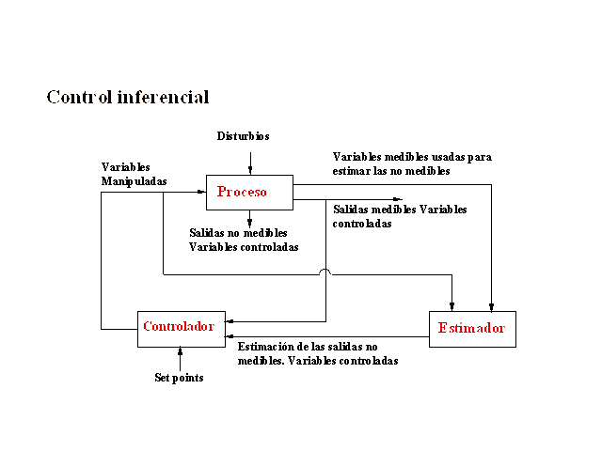
CONTROL INFERENCIAL
UTILIZADO
Casos en que la variable a controlar no puede medirse en línea o de una manera facil. Se recurre a una estimación en base a cierta relación físicoquímica o a cierto modelo.
APLICACIONES
Una destilación la composición del producto no puede medirse en línea pero se recurre a medir la temperatura y en función de ello inferir la composición. Cuando es en base a un algoritmo suele hablarse de “observadores” o “software sensors”.

Slide 26
CONTROL ADAPTATIVO
UTILIZADO
Cuando se necesita un control los parámetros del controlador automático frente a cambios en las condiciones operativas del proceso.
APLICACIONES
Falla de intercambiadores,
condiciones inusuales de operación (paradas, arranques, sistemas en batch), perturbaciones grandes y frecuentes, grandes variaciones ambientales, cambios en las especificaciones de los productos, fuerte comportamiento no lineal
Análisis de un Ph
La ganancia de un proceso no es lineal

Slide 27
Diseño Mecánico

Slide 28
DISEÑO CONCEPTUAL
RIGIDEZ
Material Rigido
PESO
Limitar movilidad
DURABILIDAD
Desgaste
Barato
PORTABILIDAD
Portátil y fácil intercambio
COSTO
Estructura y modulos
Piezas mecánicas
Facilidad
Costo de producción

Slide 29
ALTERNATIVAS DE DISEÑO
Alternativa 1
Alternativa 2

Slide 30
MATRIZ DE SELECCIÓN DE SOLUCIONES
 | Rigidez | Peso | Durabilidad | Portabilidad | Costo | Total
Alternativa 1 | 9 | 6 | 6 | 5 | 6 | 32
Alternativa 2 | 7 | 6 | 8 | 9 | 8 | 38

Slide 31
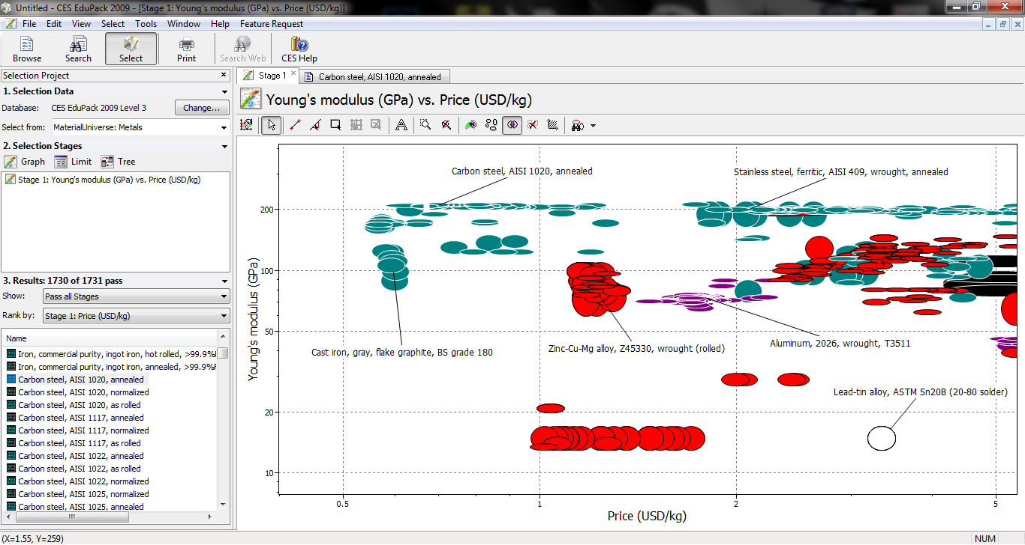
DISEÑO DE LA ESTRUCTURA
Selección de materiales
AISI 1020
ASTM A36
CES

Slide 32
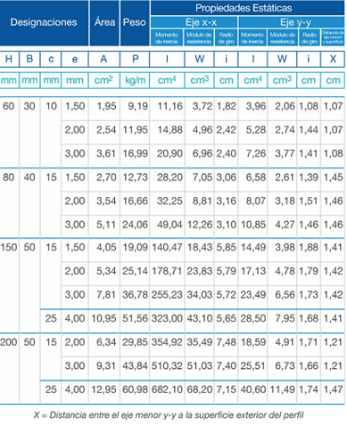
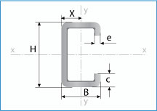
SELECCIÓN DE PERFIL
Perfil prefabricado de
ASTM A36
Producción Nacional
NovaAcero

Slide 33
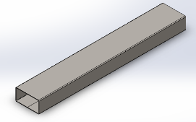
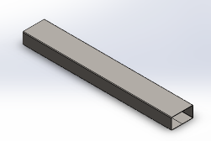
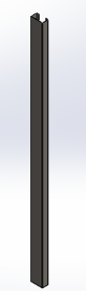
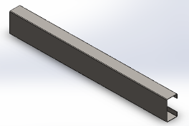
SIMULACION DE LA ESTRUCTURA
Base lateral
0,5 m
0,54 m
Base transversal
0,62m
Lateral
1,56 m
Transversal

Slide 34
ANALISIS ESTRUCTURA TOTAL
ENSAMBLE EN SOLIDWORKS
ESTRUCTURA EN SAP 2000

Slide 35
MALLADO Y APLICACIÓN DE CARGAS
MALLADO EN SAP
85010 NODOS
36390 ELEMENTOS
APLICACIÓN DE CARGAS
10Kg -> 300N

Slide 36
DEFORMACION TOTAL
Resultados de la simulación
Carga aplicada en cada unión
10 Kg
Carga total aplicada
300 N
Esfuerzo equivalente máximo
21.48 MPa
Deformación máxima
0.00018 mm
Factor de seguridad
11.64

Slide 37
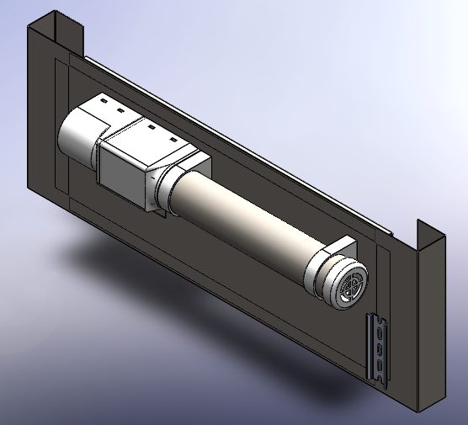
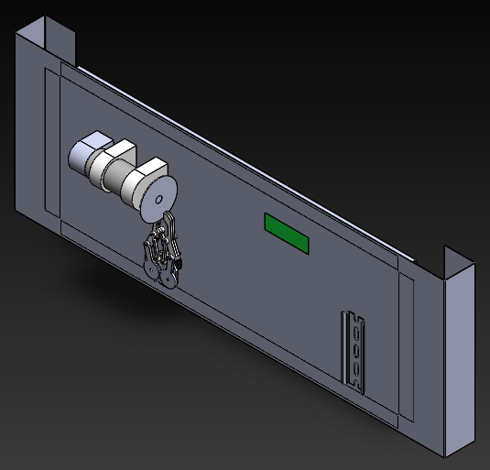
SIMULACION MECANICA DE MODULOS
Módulo de temperatura | Módulo de velocidad
a) | b)

Slide 38
Diseño Electronico

Slide 39
ESTRUCTURA GENERAL DEL SISTEMA ELECTRONICO PLANTA DE TEMPERATURA
Regulador de voltaje
DC-DC de 24 V a 5 V; 3A
Alimentación 5 V
Sensor de Temperatura
Resistencia al calor 500ºC
Arduino
Uno
Niquelina
LM35 encapsulado metálico
150 ºC / -55ºC
Alimentación 5V
Fabricación Nacional.
Alimentación 12V
Ventilador
Lm329
Filtro de señal
Amplificador operacional
IRFZ44N
Potencia
MOSFET

Slide 40
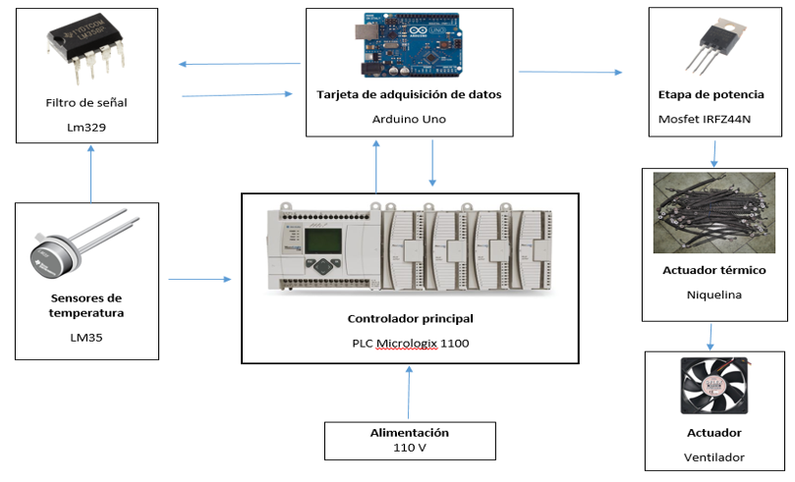

Slide 41
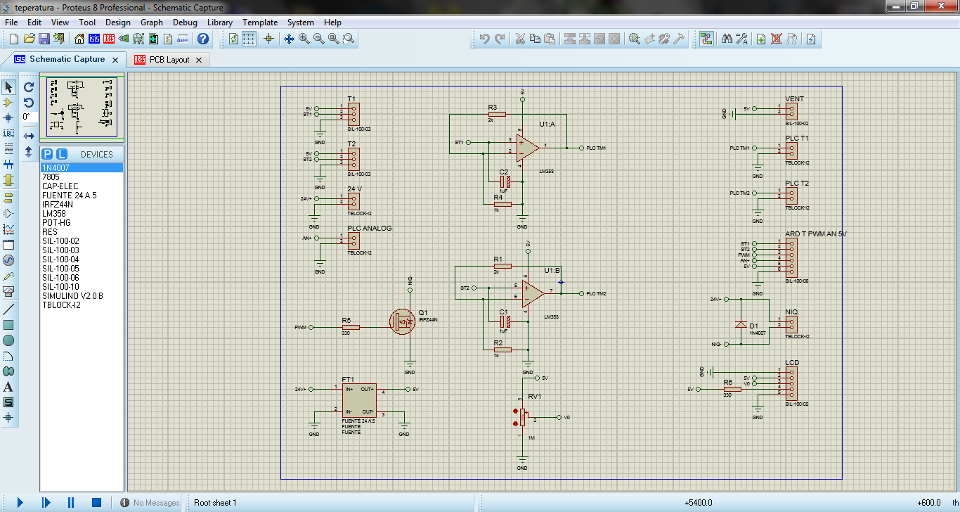

Slide 42
ESTRUCTURA GENERAL DEL SISTEMA ELECTRONICO PLANTA DE VELOCIDAD
Encoder incremental
10 orificios
PIC
Acople metálico
Motor DC
Servomotor
18F4550
Velocidad 4400 rpm limitado a 3000 rpm
IRFZ44N
Potencia
MOSFET
infrarrojo
Microcontrolador
Voltaje 24 V DC
Voltaje 5V

Slide 43
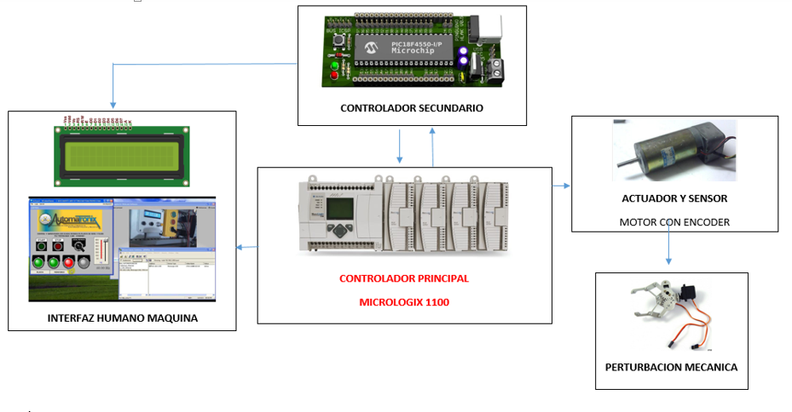

Slide 44
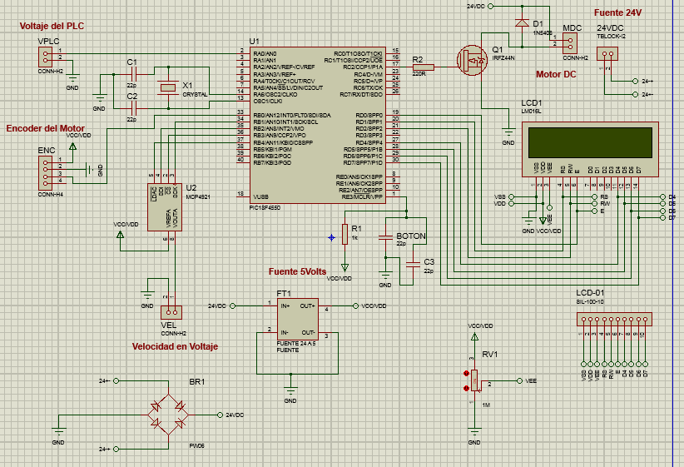

Slide 45
Implementación

Slide 46
CORTE DE PIEZAS
Partes de la estructura | Tamaño [mm] | Cantidad
Base lateral | 500 | 2
Base Transversal | 540 | 1
Lateral | 1560 | 2
Transversal | 620 | 2

Slide 47
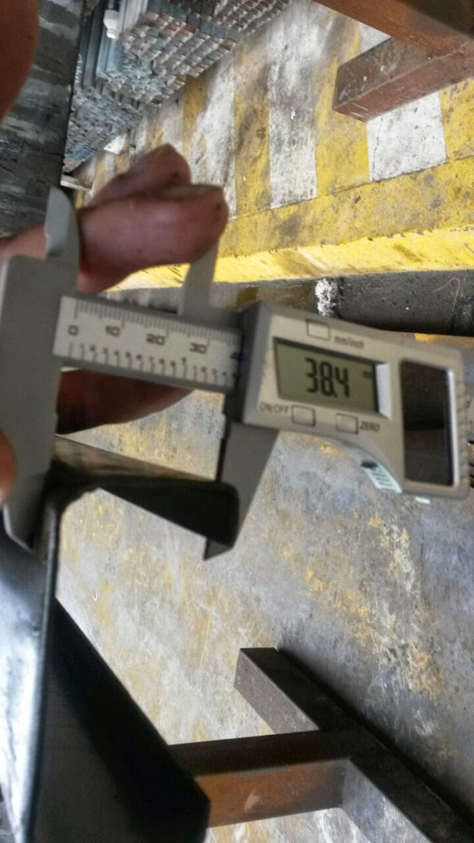
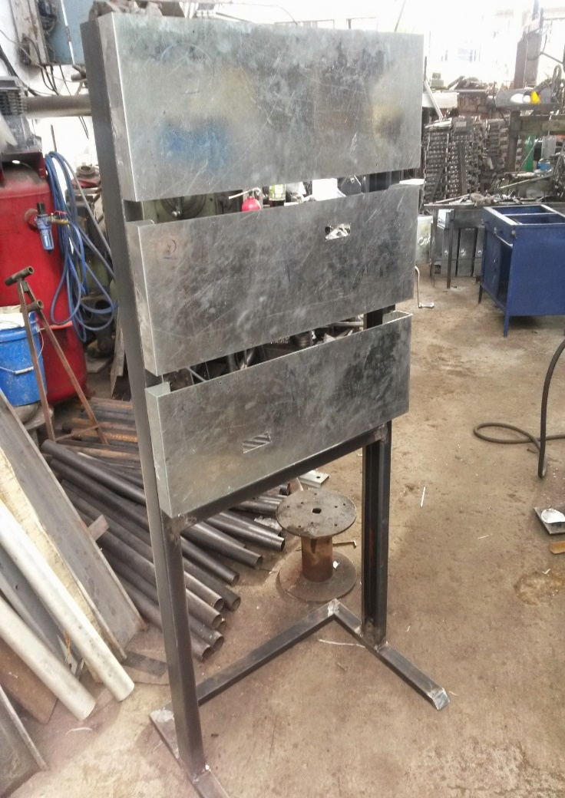
MEDICION Y SELECCIÓN DEL PERFIL
SOLDADO Y MONTAJE DE MODULOS Y ESTRUCTURA

Slide 48
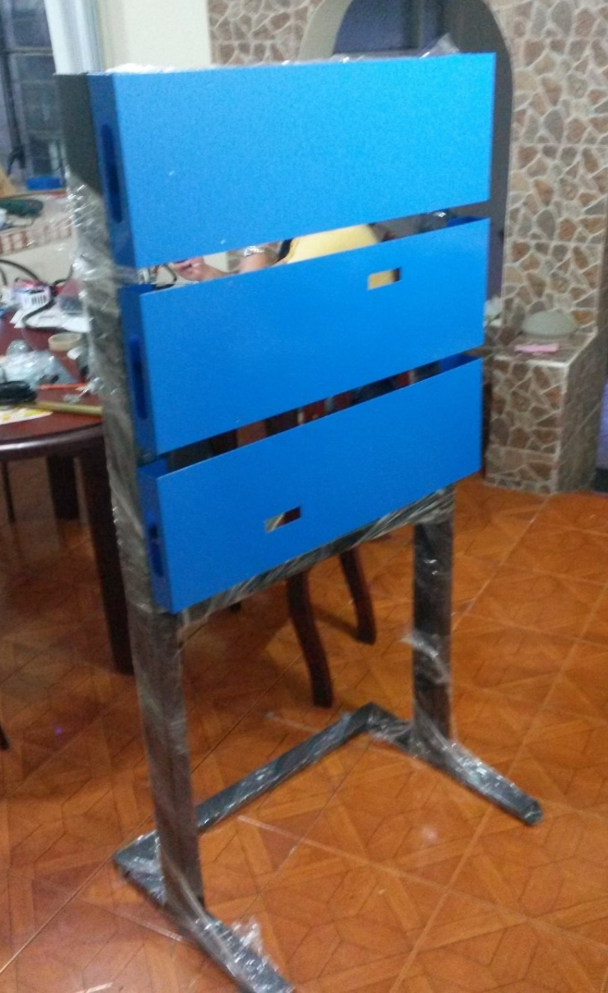
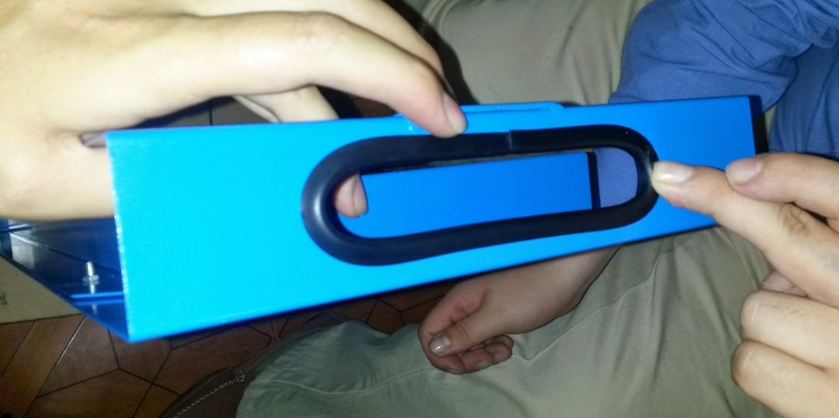
Mangos de goma
Pintado final del modulo

Slide 49
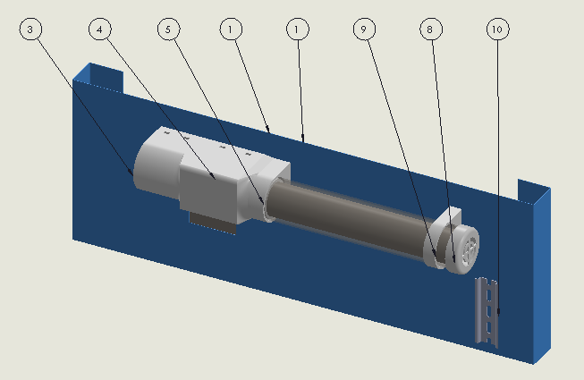
PIEZAS DEL MODULO DE TEMPERATURA
N.º DE ELEMENTO | PIEZA | FABRICACIÓN | CANTIDAD
1 | Placa frontal | Doblado | 1
2 | Placa posterior | Doblado | 1
3 | Soporte ventilador | Impresión 3D | 1
4 | Banco de resistencias | Impresión 3D | 1
5 | Inicio tubo | Impresión 3D | 1
6 | Tubo interior | Corte | 1
7 | Tubo exterior | Corte | 1
8 | Tapa tubo | Impresión 3D | 1
9 | Soporte intermedio | Impresión 3D | 1
10 | Din rail V | Extrusión | 1

Slide 50
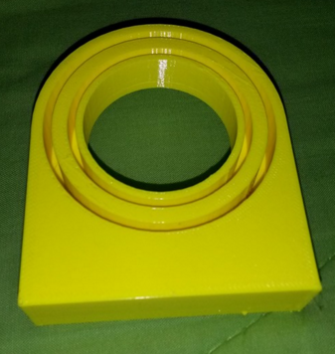
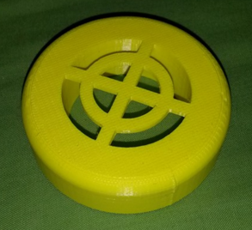
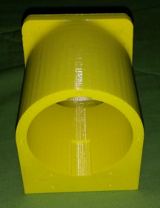
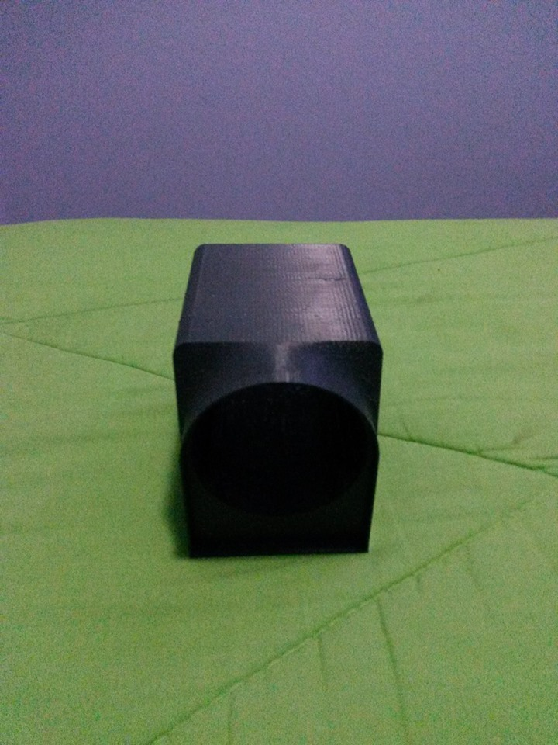
IMPRESIÓN 3D

Slide 51
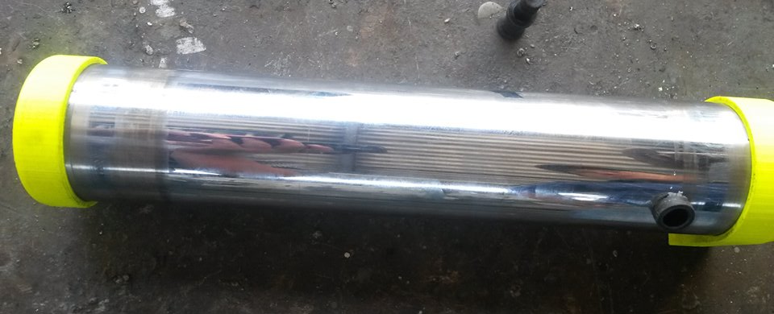
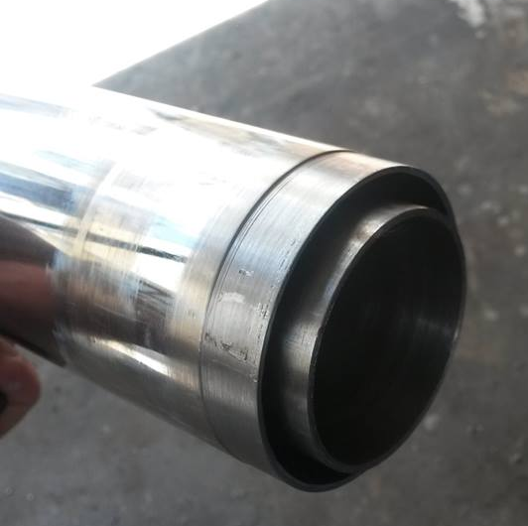
Instalacion de tubos y piezas 3D
Detalle de la implementación de los tubos

Slide 52
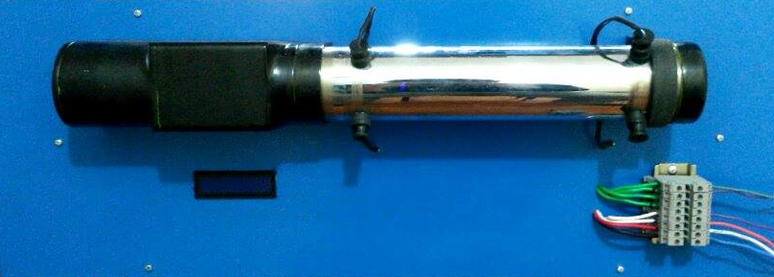
Modulo armado total
Sujeción de piezas con tornillo
Riel DIN remachado

Slide 53
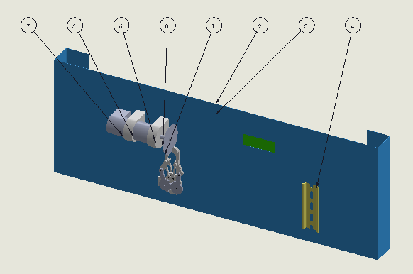
PIEZAS DEL MODULO DE VELOCIDAD
N.º DE ELEMENTO | PIEZA | DESCRIPCIÓN | CANTIDAD
1 | Freno Mecánico |  | 1
2 | Placa frontal | Doblado | 1
3 | Placa posterior | Doblado | 1
4 | Din rail | Extrusión | 1
5 | Soporte motor-1 | Impresión 3D | 1
6 | Soporte motor-2 | Impresión 3D | 1
7 | Motor DC |  | 1
8 | Disco de frenado | Maquinado | 1

Slide 54
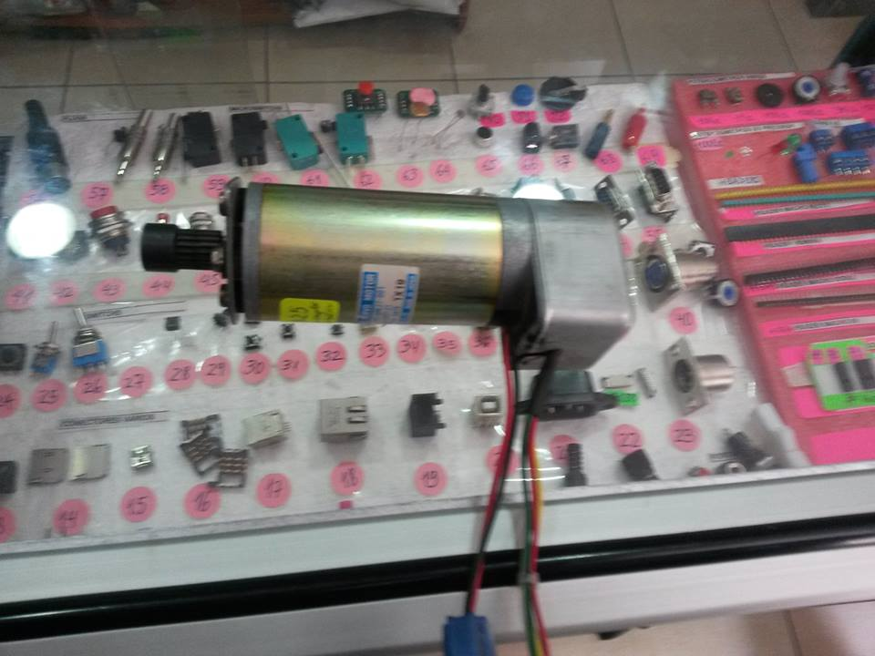
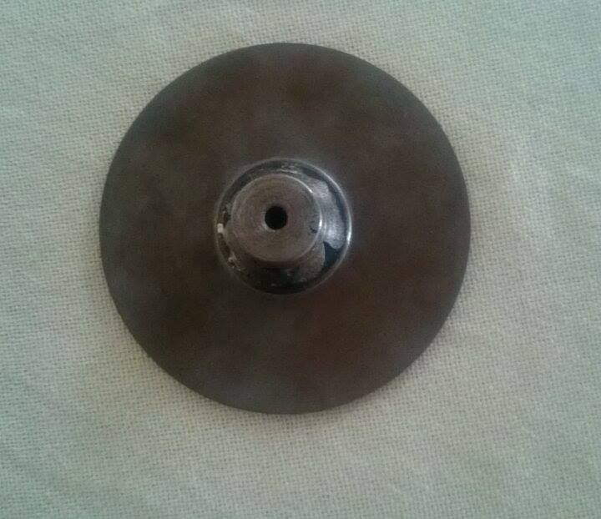
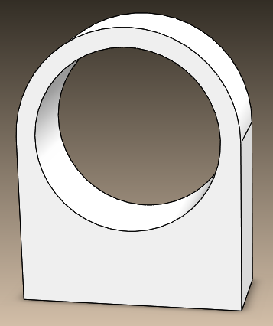
Soporte en Duralón de motor
Disco de frenado
Motor a implementar

Slide 55
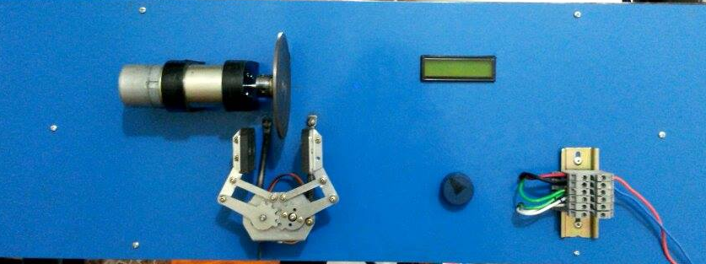
Modulo de Velocidad

Slide 56
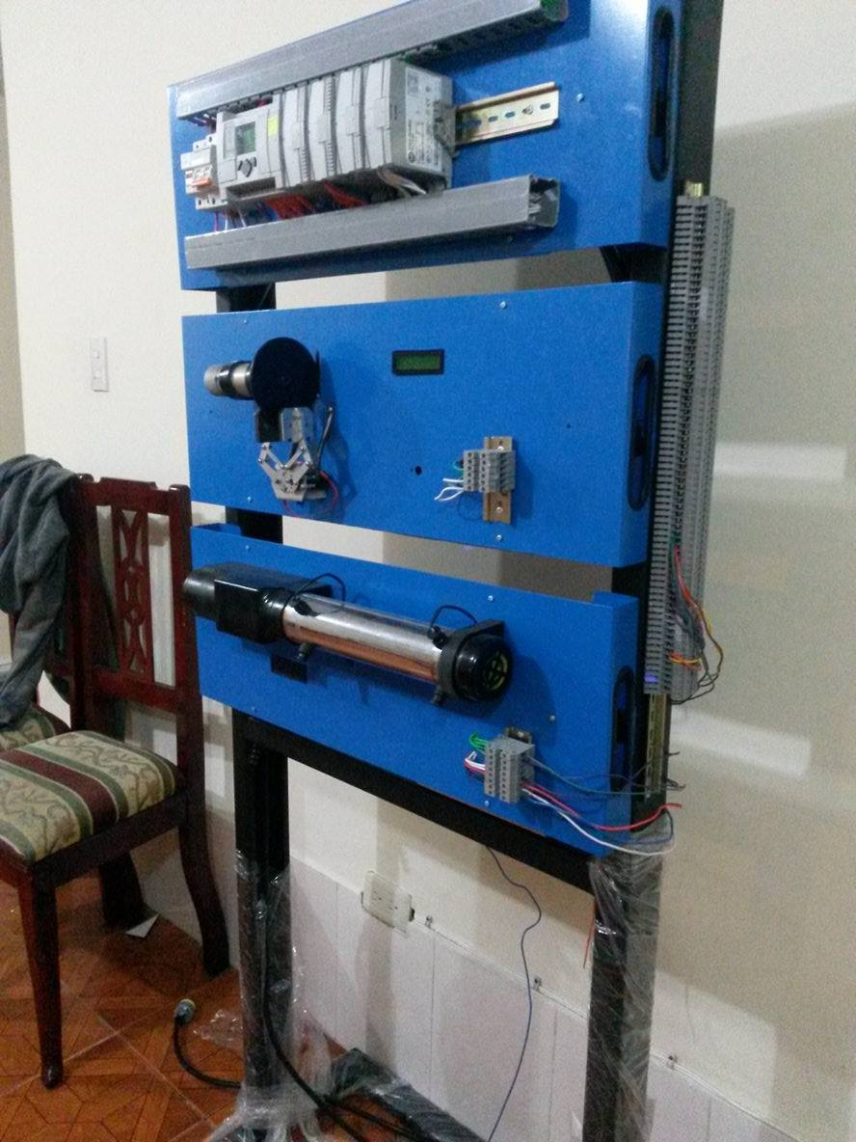
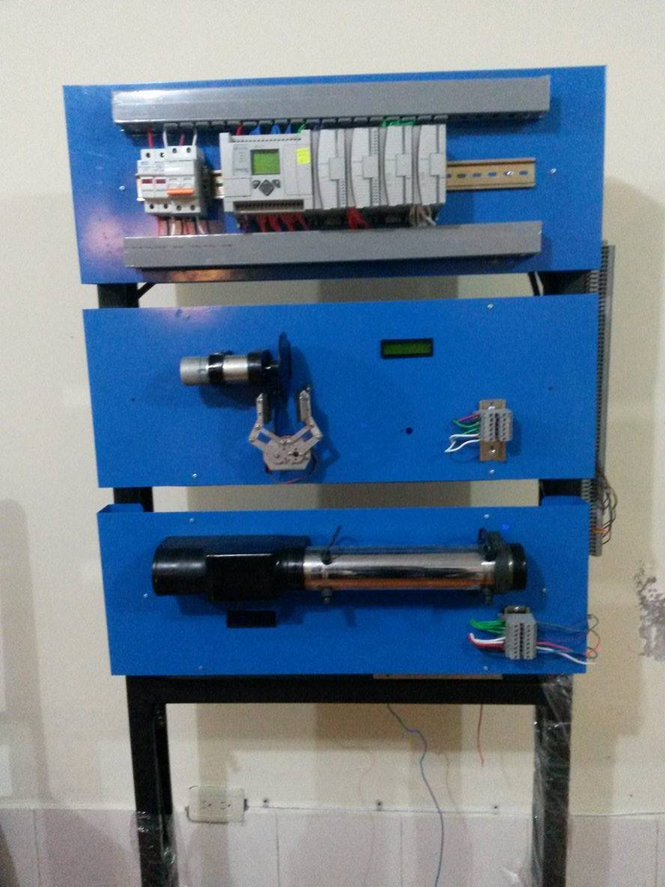
MODULO DE ENTRENAMIENTO

Slide 57





CABLEADO

Slide 58
Implementacion Sistema de Control
Modelamiento de la Planta de temperatura
Modelamiento de la Planta de velocidad

Slide 59

Modelamiento Planta de Temperatura
Protocolo de comunicación
PC puerto serial
Toma de datos
Micro controlador Arduino
Comunicación RS232
Modelamiento de la Planta de temperatura

Slide 60

Modelamiento Planta de Temperatura
Toma de datos
Captura de datos
Identificación del modelo matemático que gobierna el sistema del módulo de temperatura,.
Adquiere los datos de entrada y salida durante un intervalo de tiempo y con un tiempo de muestreo preestablecido, capturándolos en Excel
Modelamiento de la Planta de temperatura

Slide 61

Modelamiento Planta de Temperatura
Almacenamiento de datos
Tomados los datos en Excel se almacenan de forma vectorial
Importe a Matlab
De forma vectorial se transfieren los datos a Matlab a fin de utilizar la herramienta Ident para establecer la planta
Vector de salida datos Excel
Numero de datos 273
Vectores de entrada 5v
Modelamiento de la Planta de temperatura

Slide 62


Modelamiento Planta de Temperatura
Entrada y Salida
Verificación de señales
Se ingresan los datos adquiridos tanto de entrada como de salida
Ingreso de datos en Ident
Modelamiento de la Planta de temperatura

Slide 63

Modelamiento Planta de Temperatura
Ingresados los datos de salida y entrada se analiza el estimador mediante Process Model
Process Model
Análisis para evitar el desbordamiento
Delay Adecuado
Determinación de la Planta de temperatura
Modelamiento de la Planta de temperatura

Slide 64

Modelamiento Planta de Temperatura
Se Obtiene mediante process Model los valores de K, Tp1, Td
Analisis de Valores Obtenidos
K es la constante Proporcional y Tp1 y Td son los valores correspodientes a L y T para la función de transferencia
Modelamiento de la Planta de temperatura

Slide 65

Modelamiento Planta de Temperatura
Se ejecuta Process Model y se obtiene la planta estimada.
Aproximacion de la función de transferencia Obtenida
Aproximacion del 96,5%
Modelamiento de la Planta de temperatura

Slide 66

Modelamiento Planta de Temperatura
Funcion de transferencia
Modelamiento de la Planta de temperatura

Slide 67

Control PID Planta de Temperatura
Determinacion de un PID sinntonizacion.
Ziegler-Nichols
Ajuste de paramtetros obtenidos en la función de transferencia donde el tiempo integral ti y el tiempo derivativo td son obtenidos en la función de transferencia T= Tp1 y L= retraso
Realizando el ajuste pertinente con los puntos de inflexión se obtienen ti y td
Nota: Minutos sobre repetición(PLC) y segundos sobre repetición (Ziegler-Nichols)
Modelamiento de la Planta de temperatura

Slide 68

Constantes de Control para PID
Modelamiento de la Planta de temperatura

Slide 69
Modelamiento Planta control de Velocidad
Protocolo de comunicación
PC puerto serial
Toma de datos
Pic 16f877a
Comunicación RS232
Toma de datos instantánea
Modelamiento de la Planta de temperatura

Slide 70

Modelamiento Planta de Velocidad
Toma de datos
Captura de datos
Identificación del modelo matemático que gobierna el sistema del módulo de velocidad .
Adquiere los datos de entrada y salida durante un intervalo de tiempo y con un tiempo de muestreo preestablecido, capturándolos en Excel
Modelamiento de la Planta de temperatura

Slide 71




Modelamiento Planta de Velocidad
Modelamiento de la Planta de temperatura

Slide 72


Control PID Planta de Velocidad
Se realiza procedimiento análogo al de la obtención de la planta de temperatura
Ziegler-Nichols
Se realizan los mismos ajustes en los parámetros obtenidos
Modelamiento de la Planta de temperatura

Slide 73

DIAGRAMAS DE FLUJO PROGRAMACION ARDUINO
Modelamiento de la Planta de temperatura

Slide 74

DIAGRAMAS DE FLUJO PROGRAMACION PIC
Modelamiento de la Planta de temperatura

Slide 75
GUIAS DE PRACTICA PROPUESTAS
Control On-off
Control PID
Control Razón
Control Sobre posición
Control selectivo
Control Cascada
Control Selectivo
Modelamiento de la Planta de temperatura

Slide 76
ESTRUCTURA GUIAS PROPUESTAS
OBJETIVOS
MATERIALES Y EQUIPO
Control Razón
Marco Teorico
Planteamiento
Procedimiento
Cuestionario
Conclusiones y recomendaciones
Modelamiento de la Planta de temperatura

Slide 77

GUIAS CONTROL ON-OFF PLANTEAMIENTO
Planta de Temperatura
Procesamiento de la madera
Componentes
Cortado
Horno
Ventilador
Niquelina
No aplica planta de velocidad

Slide 78



GUIAS CONTROL ON-OFF PLANTEAMIENTO

Slide 79


GUIAS CONTROL PID
Planta de Temperatura
Horno de Laboratorio Procesos de Esterilización, Deshidratación
Planta de velocidad
Control del electro ventilador de un automóvil

Slide 80




GUIAS CONTROL RAZON
Planta de Temperatura
Industria Alimenticia
Planta de velocidad
Control de Temperatura de un motor de automóvil en razón del enfriamiento mediante el electro ventilador
Control de dos hornos simultáneamente para la elaboración de Snacks

Slide 81



GUIAS CONTROL SOBREPOSICION
Planta de Temperatura Y Planta de Velocidad
Control de flujo en una tubería
Fusion de Ambas Plantas para el control del sistema
Dos sensores PID control del flujo y nivle

Slide 82


GUIAS CONTROL CASCADA
Planta de Temperatura
Control de temperatura en dos puntos de un termo cuna
La temperatura en un cubículo de neonatos es fundamental ya que simula el vientre de una madre por lo que requiere un control robusto y exacto que es proporcionado por dos controles PID aplicados en esta estrategia de control, se requiere mantener una temperatura adecuada y con un error admisible del 0.5 %

Slide 83
Analisis Financiero
ANALISIS DE COSTOS
SERVICIOS BASICO
RENTABILIDA D
ANALISIS DEL TIR
ANALISIS DEL VAN
VIABILIDAD DEL PROYECTO
Control On-off

Slide 84
ANALISIS DE COSTOS
Descripción del Equipo | Cantidad | Costo unitario ($) | Costo total ($)
MÓDULO DE ENTRADAS ANALÓGICAS CORRIENTE/VOLTAJE | 1 | 300,00 | 300,00
MÓDULO DE SALIDAS VAC/VDC RELAY | 1 | 250,00 | 250,00
CABLE PLC A PC | 1 | 40,00 | 40,00
NIQUELINAS O RESISTENCIAS TERMICAS(ESTIMADAS) | 4 | 10,00 | 40,00
SENSORES INDUSTRIALES PT 100 | 3 | 10,00 | 30,00
PERFILES PARA CONSTRUCCION MODULO(ESTIMADO) | 1 | 200,00 | 200,00
VENTILADOR DE AIRE | 1 | 15,00 | 15,00
TUBO PARA CIRCULACION DE AIRE | 1 | 80,00 | 80,00
FUENTE AUXILIAR 10 AMPS | 1 | 50,00 | 50,00
MOTOR ELECTRICO DC ( SERVOMOTOR CON TACOMETRO INCLUIDO) 0.5 WATTS, ALTO TORQUE | 1 | 100,00 | 100,00
ENCODER Y SENSORES ANALOGOS | 1 | 30,00 | 30,00
SISTEMA DE FRENADO( MECANICO O ELECTROMAGNETICO) | 1 | 100,00 | 100,00
EXTRAS COMPONETES ELECTRONICOS | 1 | 120,00 | 120,00
 | Costo total materiales ($) |  | 1355,00

Slide 85
ANALISIS DE SERVICIOS BASICOS
ITEM | SERVICIO INDUSTRIAL | COSTO MENSUAL ($) | COSTO ANUAL ($)
1 | Luz | 10 | 120
2 | Agua | 10 | 120
4 | Internet | 20 | 240
TOTAL SERVICIOS BÁSICOS |  |  | 480
ITEM | DESCRIPCIÓN | MONTO ($)
1 | Total de materiales | 1355,00
2 | Total servicios básicos | 480,00
Costo total |  | 1835,00

Slide 86

RENTABILIDAD
$Rentabilidad=0.25∗\left(Costo total\right)$
$Rentabilidad=0.25∗\left(1835,00\right)$
$Rentabilidad=458,75 \$$

Slide 87

ANALISIS DEL VAN
El Valor Actual Neto es la cantidad monetaria que resulta de regresar los flujos netos del futuro hacia el presente con una tasa de descuento
VAN
$VAN=Fo+\frac{F1}{{\left(1+d\right)}^{1}}$ + $\frac{F2}{{\left(1+d\right)}^{2}}+…+\frac{Fn}{{\left(1+d\right)}^{n}}$
𝑉𝐴𝑁=𝐹𝑜+𝐹1/(1+𝑑)^1 + 𝐹2/(1+𝑑)^2 +…+𝐹𝑛/(1+𝑑)^𝑛
VAN
VAN
VAN: Valor actual neto
Fo: Coste total de inversión
Fn: Flujo de carga neto anual
d: Tasa de interés
n: número de años

Slide 88

ANALISIS DEL TIR
TIR
$VAN=Fo+\frac{F1}{{(1+ TIR)}^{1}}$ + $\frac{F2}{{(1+ TIR)}^{2}}+…+\frac{Fn}{{\left(1+ TIR\right)}^{n}}$ = 0
𝑉𝐴𝑁=𝐹𝑜+𝐹1/〖(1+ 𝑇𝐼𝑅)〗^1 + 𝐹2/〖(1+ 𝑇𝐼𝑅)〗^2 +…+𝐹𝑛/(1+ 𝑇𝐼𝑅)^𝑛 = 0
TIR
La tasa interna de retorno (TIR) es un indicador equivalente en términos porcentuales que representa la máxima rentabilidad que el proyecto podría ofrecer
TIR
Fo: Coste total de inversión
Fn: Flujo de carga neto anual
n: número de años
TIR: Tasa interna de retorno

Slide 89

VIABILIDAD DEL PROYECTO
Para el análisis de viabilidad se utilizó el software de apoyo mencionado
Decisiones de Inversión

Slide 90
  CONCLUSIONES
El módulo de aprendizaje permitirá realizar varias prácticas de estrategias de control y técnicas de control como la de superposición, rango partido, cascada además de los controles clásicos como el P.I.D, On-Off, todo esto con la modernización en la construcción de la planta de temperatura y la planta de control de velocidad en un sistema embebido con menos componentes electrónicos y ofreciendo un sistema más robusto acorde a las prácticas para el estudiante.
Replicando este prototipo de entrenamiento varias veces permitirá incrementar el número de usuarios y de grupos en el laboratorio al disminuir el espacio físico de la maquina en sí y proporcionar una facilidad de interacción con interfaz HMI, Humano máquina.
El sistema de conexionado del PLC y la ubicación estratégica de Borneras proporcionan al estudiante un fácil acceso a las entradas, salidas del PLC y a la alimentación necesaria para permitir la ejecución de las practicas, de igual forma permite la comprobación del funcionamiento de cada uno de los Slots de manejo del Controlador Lógico Programable, siendo mucho fácil realizar una prueba de continuidad en las diferentes conexiones.

Slide 91
  CONCLUSIONES
Una vez diseñado e implementado el sistema de entrenamiento en el laboratorio de control de procesos se pudo comprobar que el uso del espacio se volvió más eficiente debido a las dimensiones totales de la máquina y a que es modular, ahorrando tiempo y espacio al momento de la conexión de las plantas de trabajo de una manera colectiva e individual.
La realización de las dos plantas de entrenamiento cuenta con sistemas modernos de adquisición, procesamiento y control de datos y variables, elaborado mediante Arduino y también Micro controladores proporcionando un sistema flexible.
El diseño de la estructura fue panificado en base a la necesidad de que los módulos sean resistentes e intercambiables, además el uso de materiales con características de tenacidad, dureza y ligereza aportaron a disminuir las propiedades negativas que influyeron en la decisión de reemplazar los antiguos módulos.
La modernización de este sistema modular de aprendizaje para el laboratorio de control contribuirá a la acreditación de las carreras de Electrónica y Mecatrónica

Slide 92
  RECOMENDACIONES
Se recomienda en un futuro la implementación de más plantas de control que serán fácilmente adaptables al módulo de aprendizaje
Se recomienda ampliar en el plan analítico de la carrera de Ingeniería Mecatrónica una asignatura dedicada al aprendizaje de las estrategias y técnicas de control avanzadas aplicadas industrialmente en el PLC ya que la mayoría de estas técnicas de control son aplicadas en el sector petrolero e industrial.
Se recomienda la replicación de este sistema de entrenamiento posterior a un semestre de pruebas rigurosas, a fin de permitir la modernización del laboratorio de Control de Procesos de la Universidad de las Fuerzas Armadas (ESPE)
Se recomienda la implementación o modernización del laboratorio mediante otro sistema de entrenamiento que maneje un controlador lógico programable puede ser SIEMENS, que si se dispone en la Universidad de las Fuerzas Armadas (ESPE)
Para la replicación del módulo de entrenamiento en la fabricación de las piezas mecánicas en 3D en el slot de temperatura se recomienda la fabricación de moldes para una producción más fácil mediante la inyección de plástico en dichos moldes.

Slide 93



